Slide 1
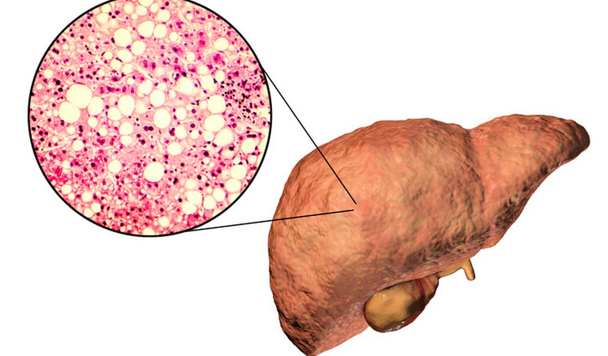
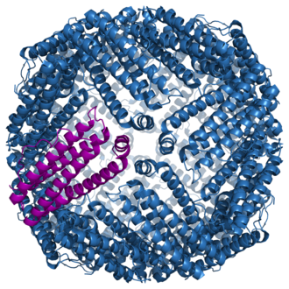

Hyperferritinémie et stéatose hépatique
Louis-Marie DUMONT
Service de gastro-entérologie
Hôpital de Pau

Slide 2
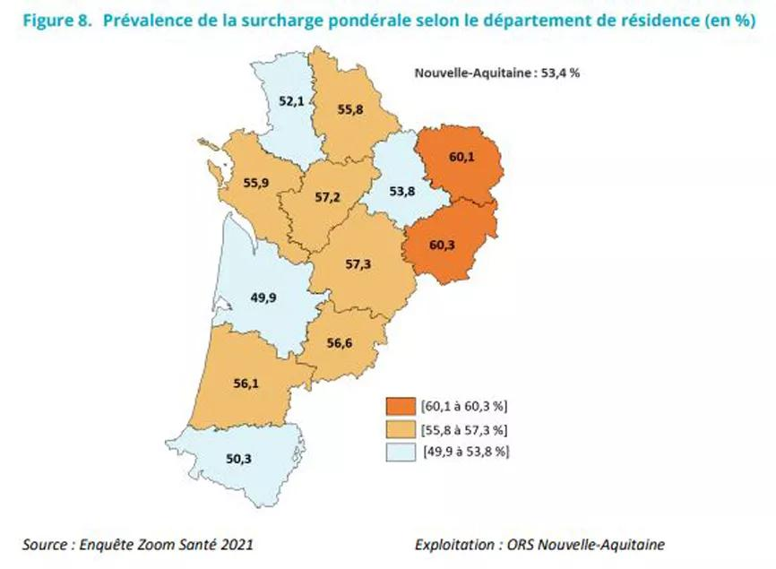

Slide 3

Un homme de 60 ans
DT2
Dyslipidémie
Surpoids

Slide 4
Un homme de 60 ans
DT2
Dyslipidémie
Surpoids
ALAT 2N ASAT 1,5N
GGT 3N PAL N BiliT N

Slide 5
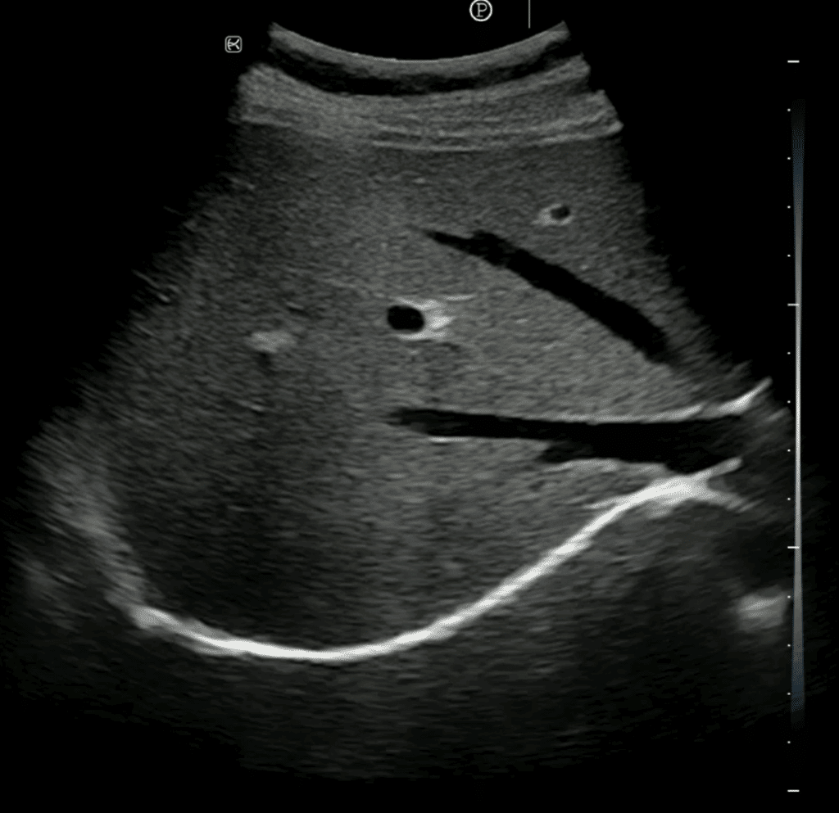
Un homme de 60 ans
DT2
Dyslipidémie
Surpoids
ALAT 2N ASAT 1,5N
GGT 3N PAL N BiliT N
Echographie hépatique :
  Foie non dysmorphique et homogène
  Stéatose hépatique

Slide 6
Ca vous étonne ?

Slide 7
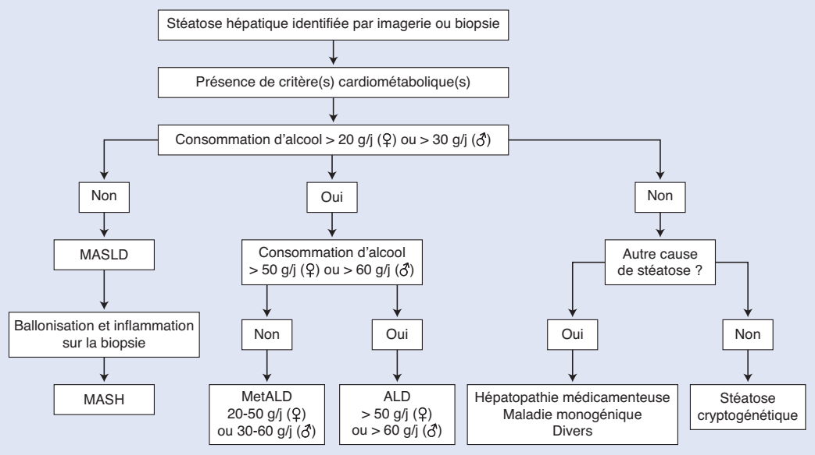

Slide 8
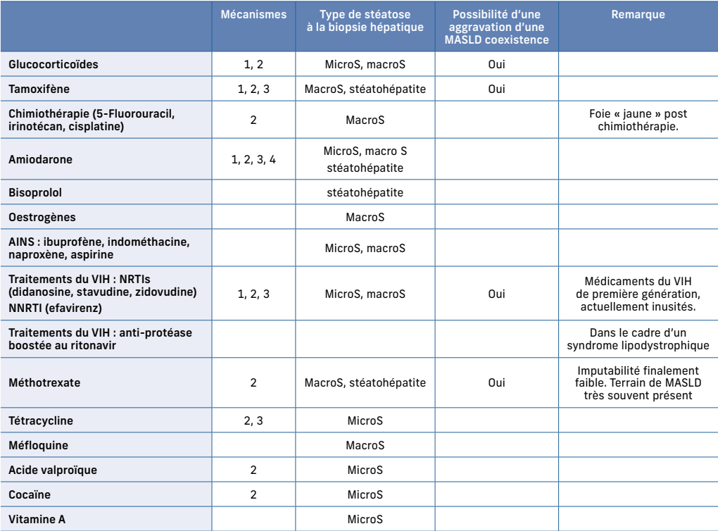

Slide 9
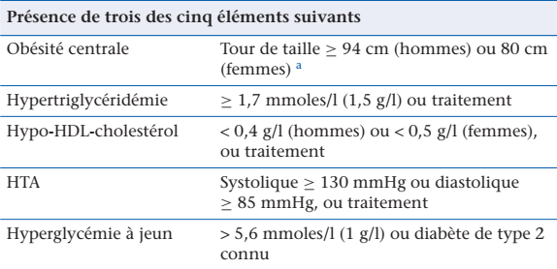
Syndrome métabolique

Slide 10
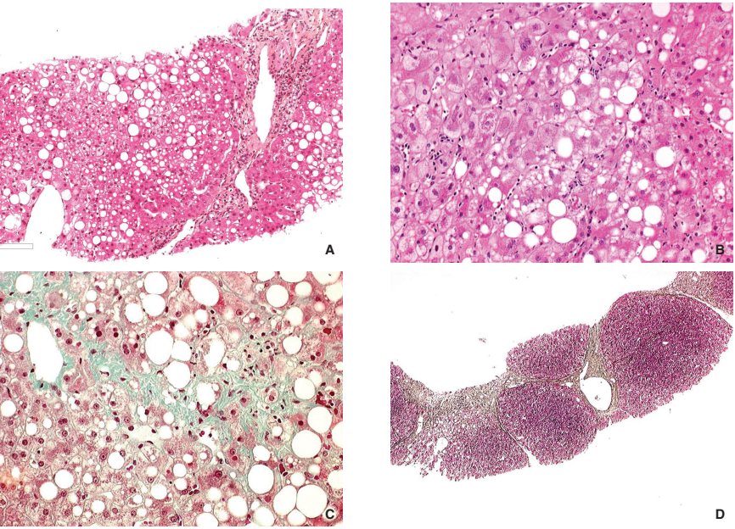

Slide 11
Syndrome métabolique et foie
Sédentarité
Déséquilibre alimentaire
Microbiote altéré
Prédisposition génétique

Slide 12
Syndrome métabolique et foie
MASLD (20% pop. G.)
« metabolic associated steatotic liver disease »
Sédentarité
Insulino-résistance
Déséquilibre alimentaire
Microbiote altéré
Accumulation graisse intra-hépatique
Prédisposition génétique

Slide 13
Syndrome métabolique et foie
MASLD (20% pop. G.)
« metabolic associated steatotic liver disease »
MASH (20% MASLD)
« metabolic associated steato hepatitis »
Sédentarité
Insulino-résistance
Stress oxydatif
Déséquilibre alimentaire
Microbiote altéré
Accumulation graisse intra-hépatique
Inflammation systémique
Prédisposition génétique

Slide 14
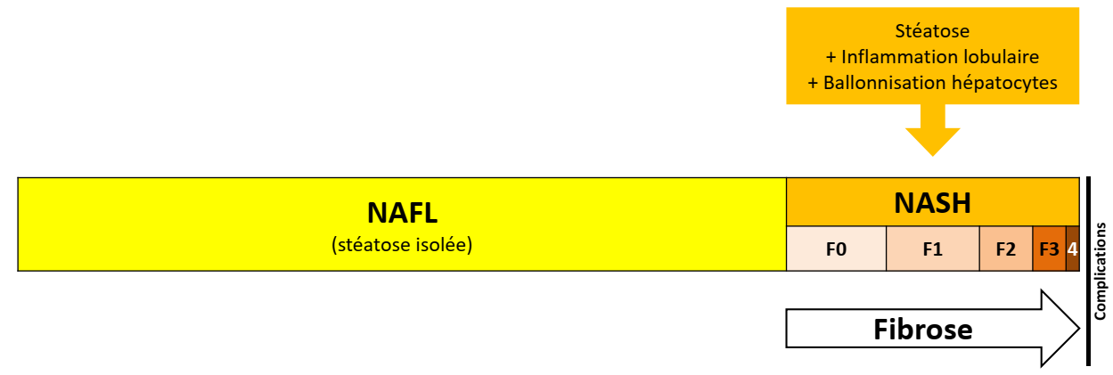
Syndrome métabolique et foie
MASLD
MASH

Slide 15
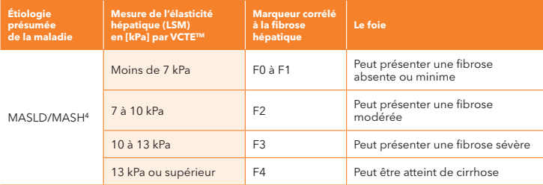

Slide 16
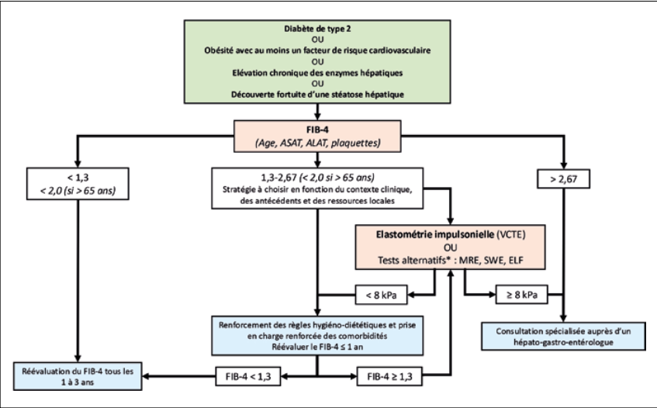

Slide 17
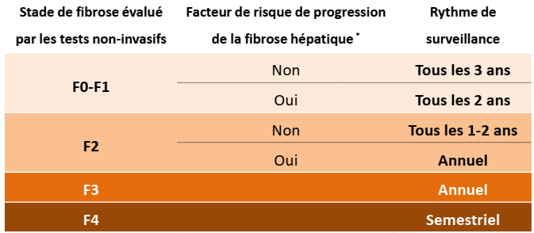
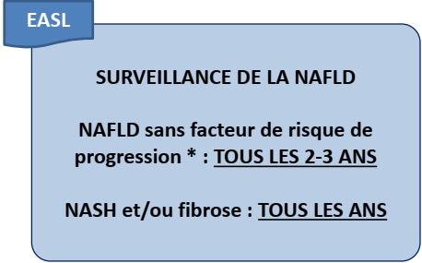
*
Age > 50 ans,
DT2
HTA
Sd métabolique
Cytolyse

Slide 18
Un homme de 60 ans
DT2
Dyslipidémie
Surpoids
ALAT 2N ASAT 1,5N
GGT 3N PAL N BiliT N
Ferritine 800 µg/L CSTF 23%
Echographie hépatique :
  Foie non dysmorphique et homogène
  Stéatose hépatique

Slide 19
Ca vous étonne ?

Slide 20
Hyperferritinémie : Causes principales
Syndrome métabolique
Alcool
Inflammation
Cytolyse
90% des hyperferritinémies

Slide 21
Hyperferritinémie et syndrome métabolique
1ere cause d’hyperferritinémie
Hyperferritinémie
  15% des syndromes métaboliques
  35% des diabétiques
  20% des stéatoses hépatique

Slide 22
Hyperferritinémie et syndrome métabolique
1ere cause d’hyperferritinémie
Hyperferritinémie
  15% des syndromes métaboliques
  35% des diabétiques
  20% des stéatoses hépatique
Peut précéder le syndrome métabolique
Proportionnelle au degré d’insulino-résistance

Slide 23
Syndrome métabolique et hyperferritinémie
Sans surcharge en fer
→ Hyperferritinémie métabolique
Avec surcharge en fer
Hépatosidérose métabolique

Slide 24
Syndrome métabolique et hyperferritinémie
Sans surcharge en fer
→ Hyperferritinémie métabolique
Avec surcharge en fer
Hépatosidérose métabolique
Ferritine < 500 µg/L
Pas d’IRM

Slide 25
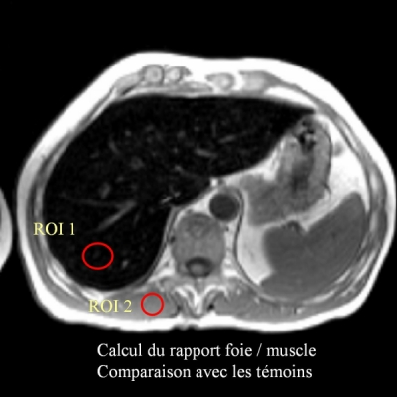
IRM hépatique d’évaluation de la surcharge en Fer
Normale < 36 µmol/g
Surcharge significative > 100-120 µmol/g
Surcharge importante> 150 µmol/g

Slide 26
Syndrome métabolique et hyperferritinémie
Sans surcharge en fer
→ Hyperferritinémie métabolique
Avec surcharge en fer
Hépatosidérose métabolique
Ferritine < 500 µg/L
Ferritine < 1000 µg/L
(90% des cas, et CSTF N ou augmenté)
Pas d’IRM
IRM < 120 µmol/g
(90% des cas)

Slide 27
Syndrome métabolique et hyperferritinémie
Sans surcharge en fer
→ Hyperferritinémie métabolique
Avec surcharge en fer
Hépatosidérose métabolique
On ne surveille pas
On ne saigne pas

Slide 28
Hyperferritinémie
?

Slide 29
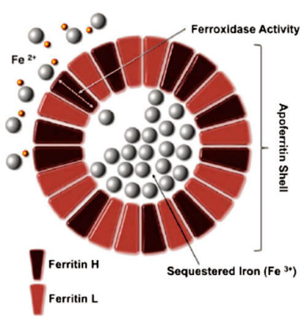

Slide 30
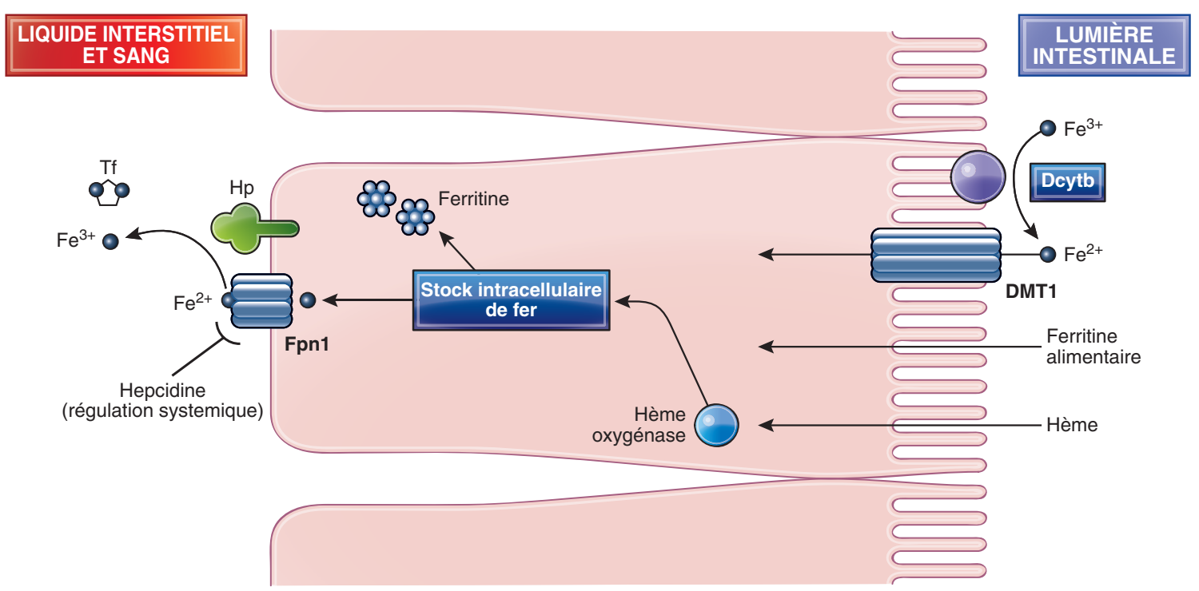

Slide 31
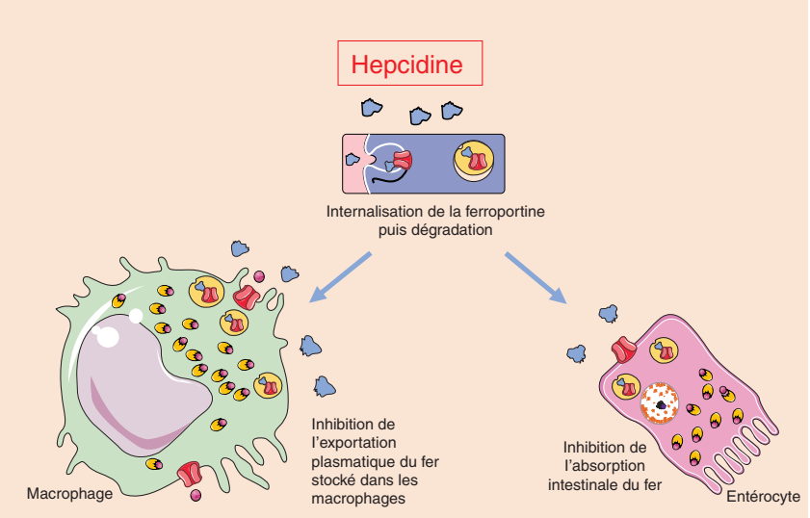

Slide 32
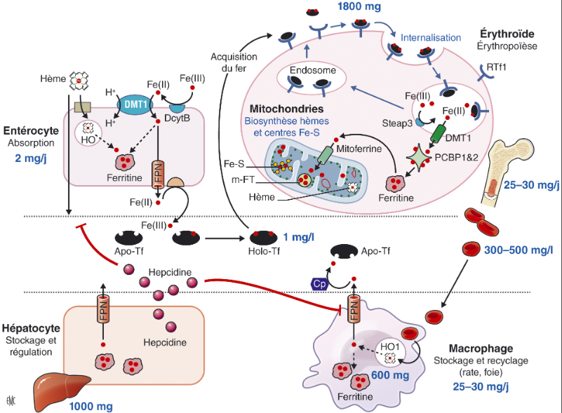

Slide 34
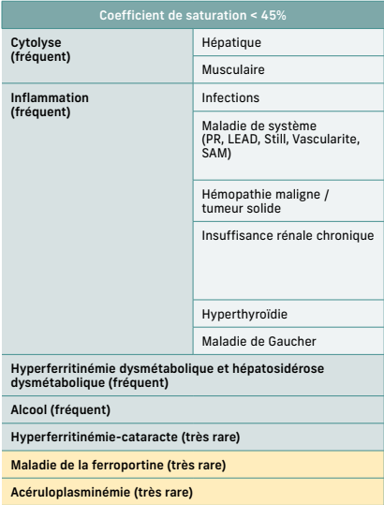

Slide 35
Physiopathologie
Relargage ferritine
Production ferritine
Production/relargage
Production / relargage / baisse hepcidine
Mutation gène L-ferritine
Mutation gène ferroportine
Baisse activité ferroxydase de l’apocéruloplasmine

Slide 36
Physiopathologie
Traitement
Relargage ferritine
Rien
Production ferritine
Production/relargage
Production / relargage / baisse hepcidine
Mutation gène L-ferritine
Mutation gène ferroportine
Saignées
Baisse activité ferroxydase de l’apocéruloplasmine
Chélateurs du fer

Slide 37
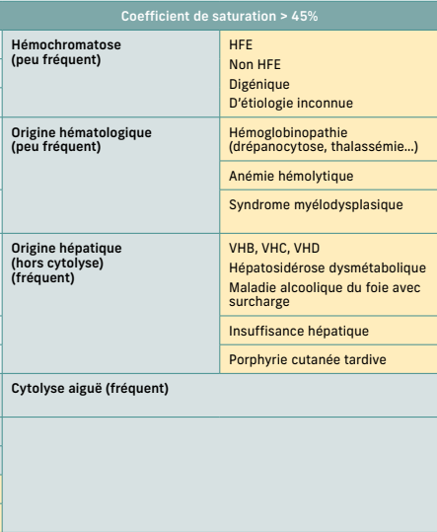

Slide 38
Physiopathologie
Baisse hepcidine
Augmentation érythroferrone / Baisse hepcidine / Transfusions
Relargage Ferritine / Baisse hepcidine / Baisse transferrine
Relargage ferritine

Slide 39
Physiopathologie
Traitement
Baisse hepcidine
Saignées
Augmentation érythroferrone / Baisse hepcidine / Transfusions
Chélateurs du fer
Rien
Relargage Ferritine / Baisse hepcidine / Baisse transferrine
Saignées
Relargage ferritine
Rien

Slide 40
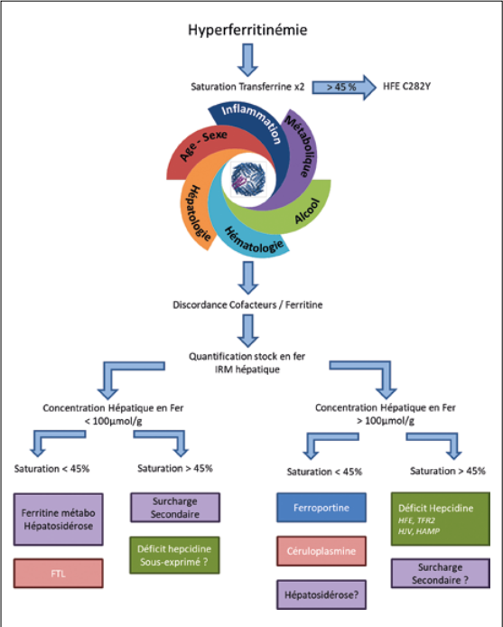

Slide 41
Bilan initial Hyperferritinémie
NFS, réticulocytes
TSH
TP, ASAT ALAT GGT PAL, bilirubine, FIB4
Glycémie, insulinémie à jeun, EAL, créatinine, EPP
Sérologies VHC, VHB, VIH
CRP (syndrome inflammatoire)
Haptoglobine, LDH (hémolyse)
CPK (myolyse)
Echographie hépatique
Elastographie hépatique avec éventuellement CAP

Slide 42
Un homme de 60 ans
DT2
Dyslipidémie
Surpoids

Slide 43
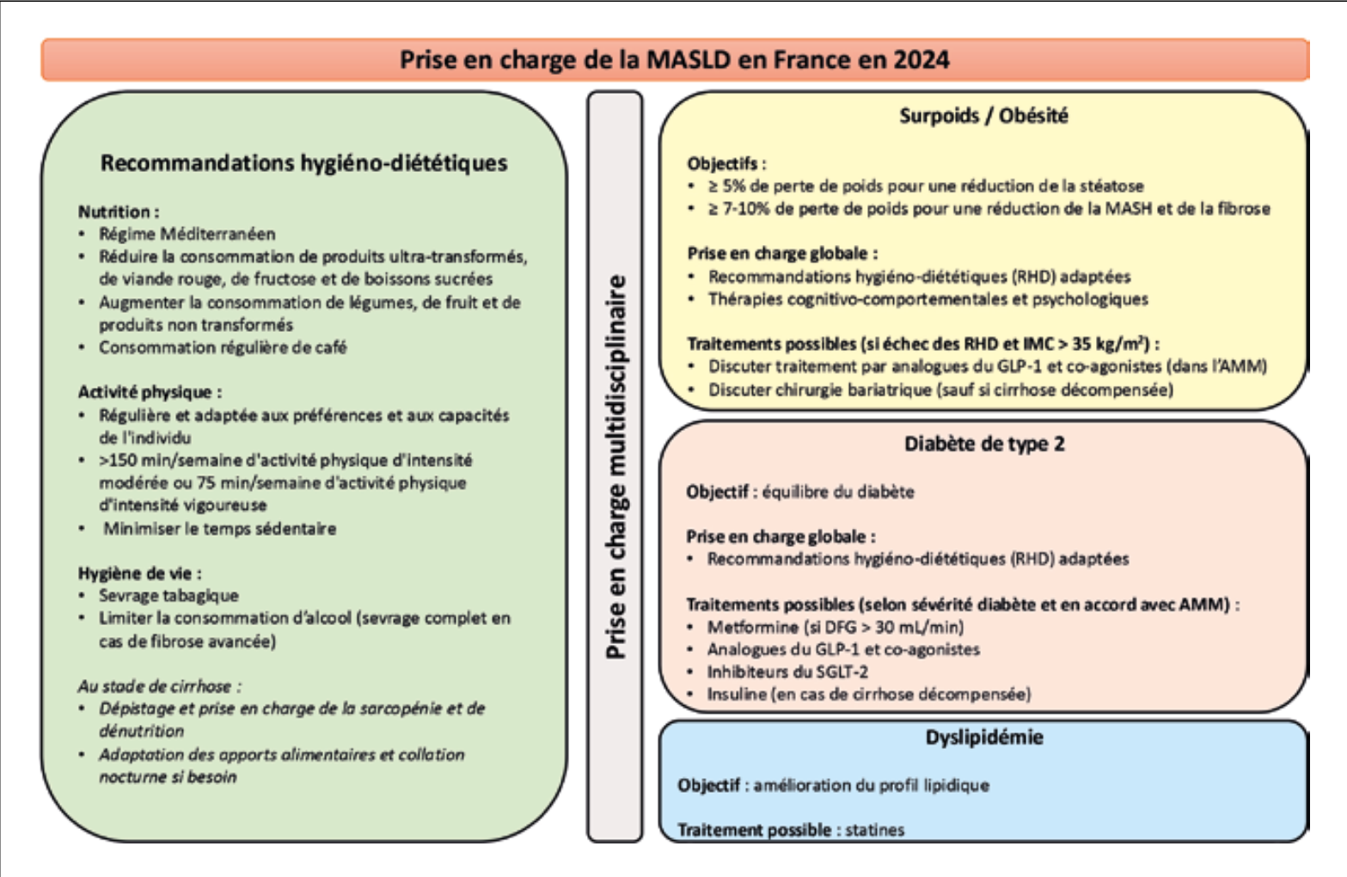

Slide 44
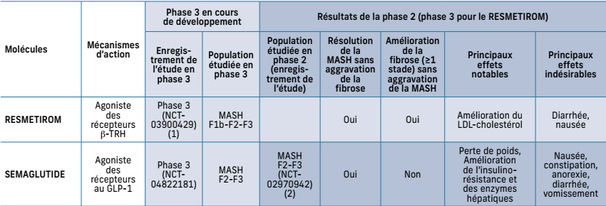

Slide 47
Hyperferritinémie sans surcharge
Augmentation synthèse Ferritine :
  Syndrome inflammatoire
  Maladies systémiques
Relargage Ferritine :
  Cytolyse
  Recyclage excessif (SAM)
Alcool :
  50 % des OH chronique,
  Baisse 50% à S2
  Stéatohépatite, cytolyse
  Stimulation ferritine, inhibition hepcidine
Plus rares :
  Syndrome paranéoplasique / hyperthyroïdie / Gaucher / Still
Origine génétique
(non hémochromatosique) :
FTL :
  Hyperferritinémie-cataracte

Slide 48
Hyperferritinémie avec surcharge
Hépatopathies chroniques et cirrhose
  Recyclage macrophages
  Surcharge proportionnelle à la sévérité de la cirrhose
  Baisse hepcidine et transferrine
Iatrogène :
  Supplémentation orale
  Automédication
Hématologique :
  Transfusion
  Hématopoïese inefficace (hémoglobinopathie, hémolyse, SMD)
  Porphyrie cutanée tardive

Slide 49
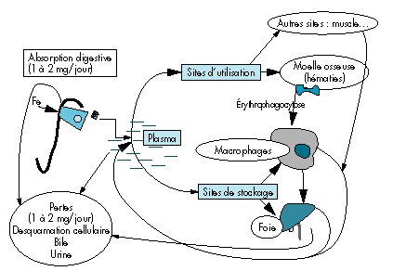

Slide 50
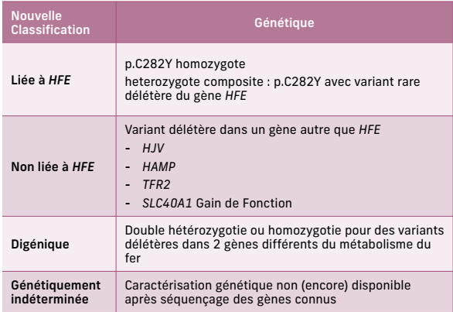
Hémochromatose
« Affection génétique responsable d’une hyperabsorption digestive du fer pouvant entrainer une surcharge en fer »
CSTF > 45 % à 2 reprise, mutation C282 Y homozygote

Slide 51
IRM hépatique : Indications / Interprétations
Dans MASLD si ferritine > 500 ng/mL
Reste : Ferritine > 1000 ng/mL
Significatif si > 100-120 µmol/g

Slide 52
Bonus : La carence martiale en 30s

Slide 53
